Slide 1

Cache
Guo luqiang
2023/02/21
Notes:
这次分享主要介绍下CPU中的Cache结构，分享的内容基本都是硬件逻辑。
内容不一定完全正确还请做硬件的同事多多指点。

Slide 2
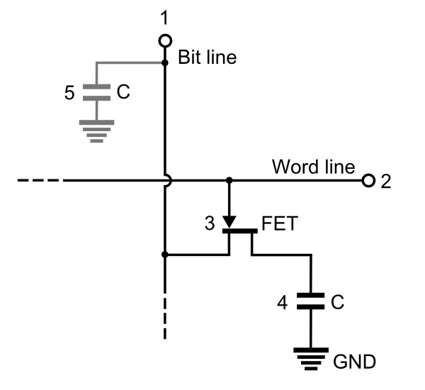
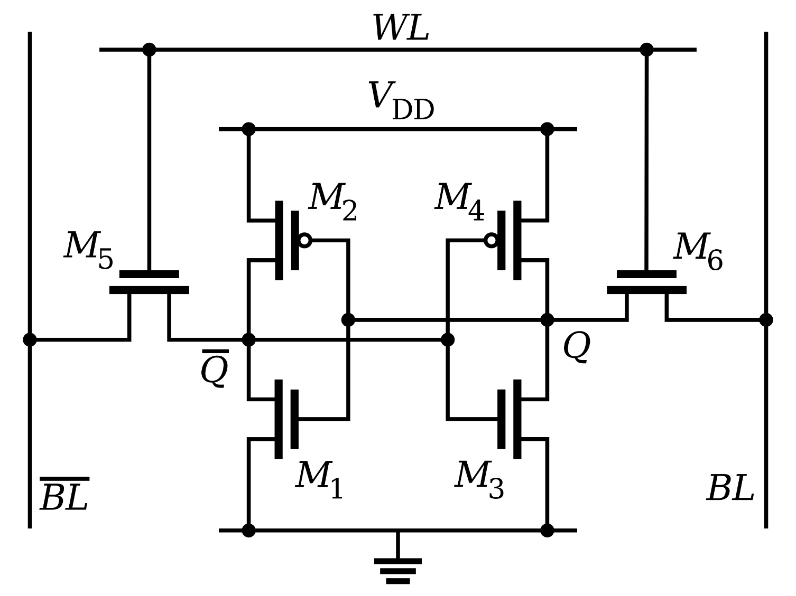
Cache由来
Notes:
先简单介绍下基本的易失存储数据单元， dynamic ram 和 static ram, 简称DRAM 和SRAM。

Slide 3
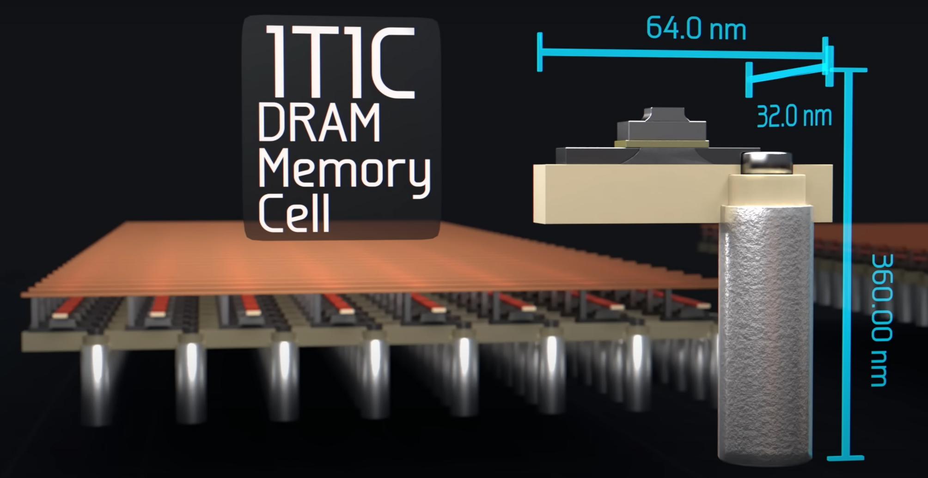
Cache由来
Notes:
那我们先来看下 dynamic ram 简称 dram
一个 DRAM cell 由一个 电容和一个mos管组成，工作频率在200M左右，优势功耗低，成本低，缺点主频低读写速度慢。

Slide 4
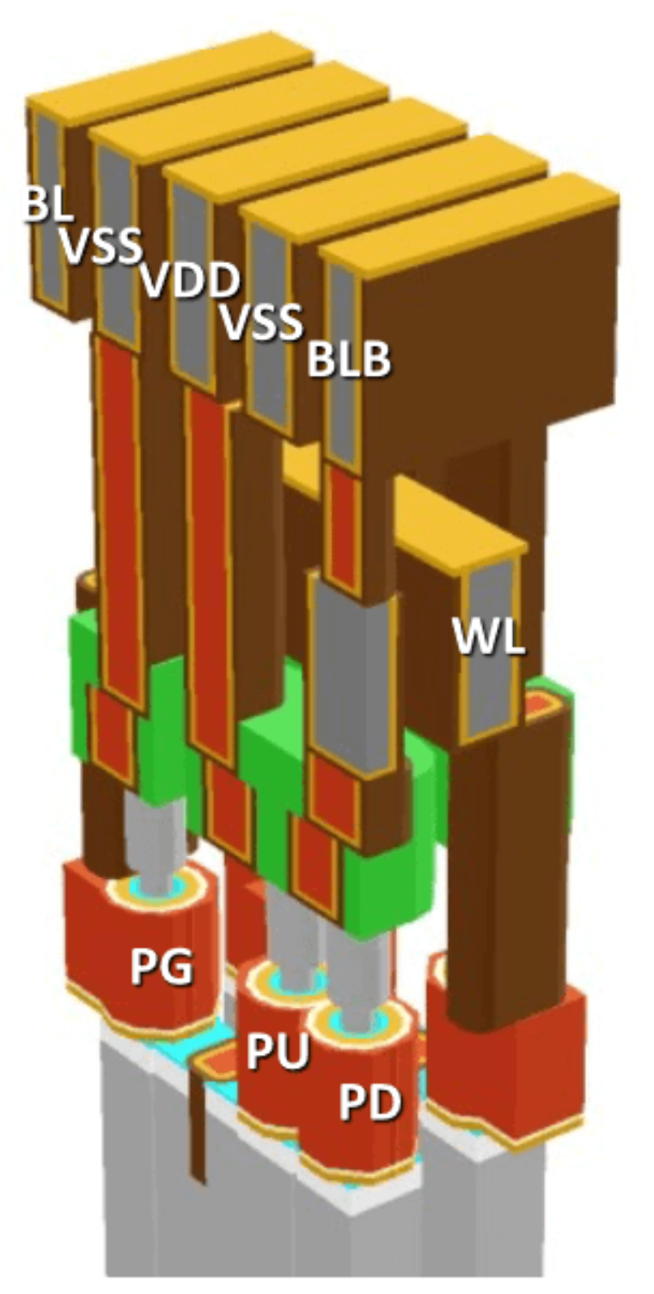
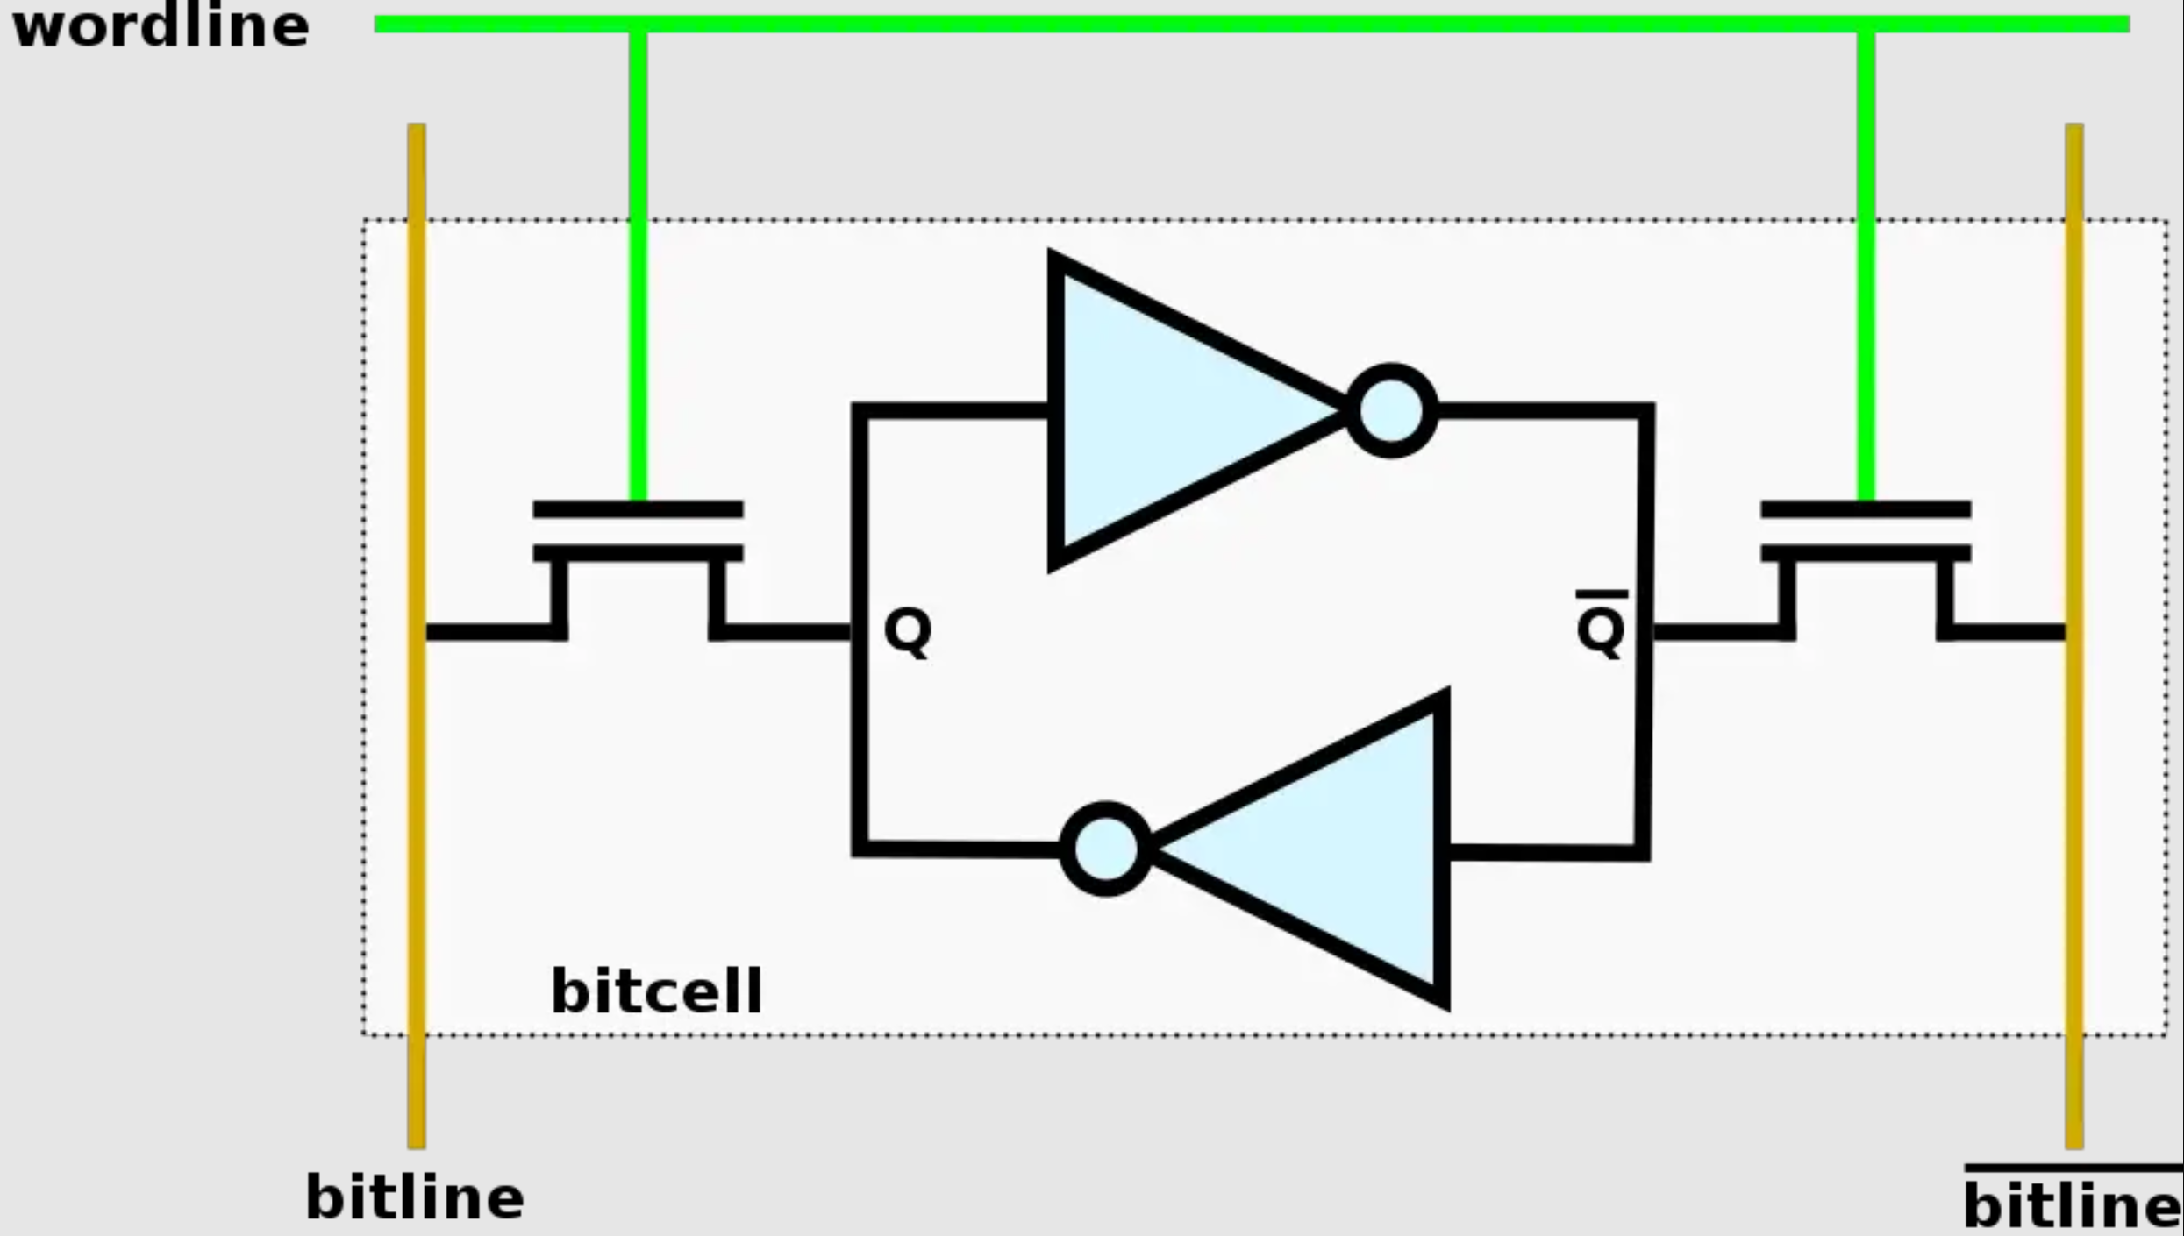
Cache由来
Notes:
那我们再来看下 static ram 简称 SRAM 一个SRAM 由6个mos管组成，或者认为是两个非门和两个mos管组成。
优点：主频高，和可以CPU主频一样，缺点成本高，功耗大。 通过这两个图片，其实很难直观的理解我上面SRAM成本高。

Slide 5
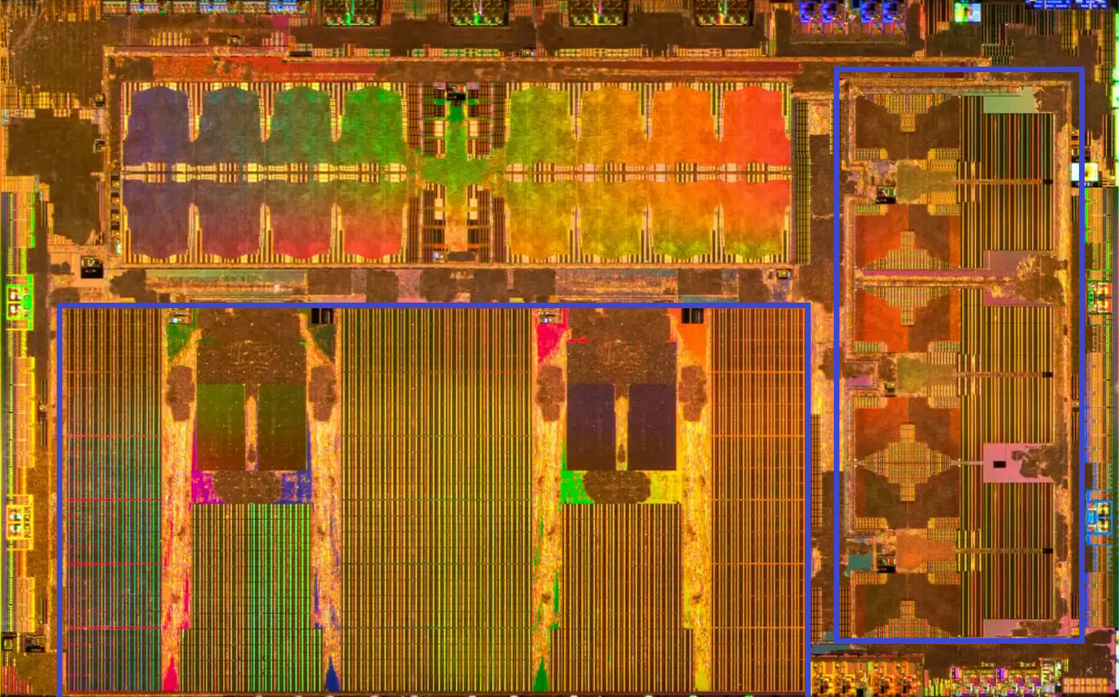
Cache由来
Notes:
那我们来看下真实的cache 在芯片中占用的面积。 下面这块是64M 的cache + 2个NPU， 右边这一块是12核的A72。

Slide 6
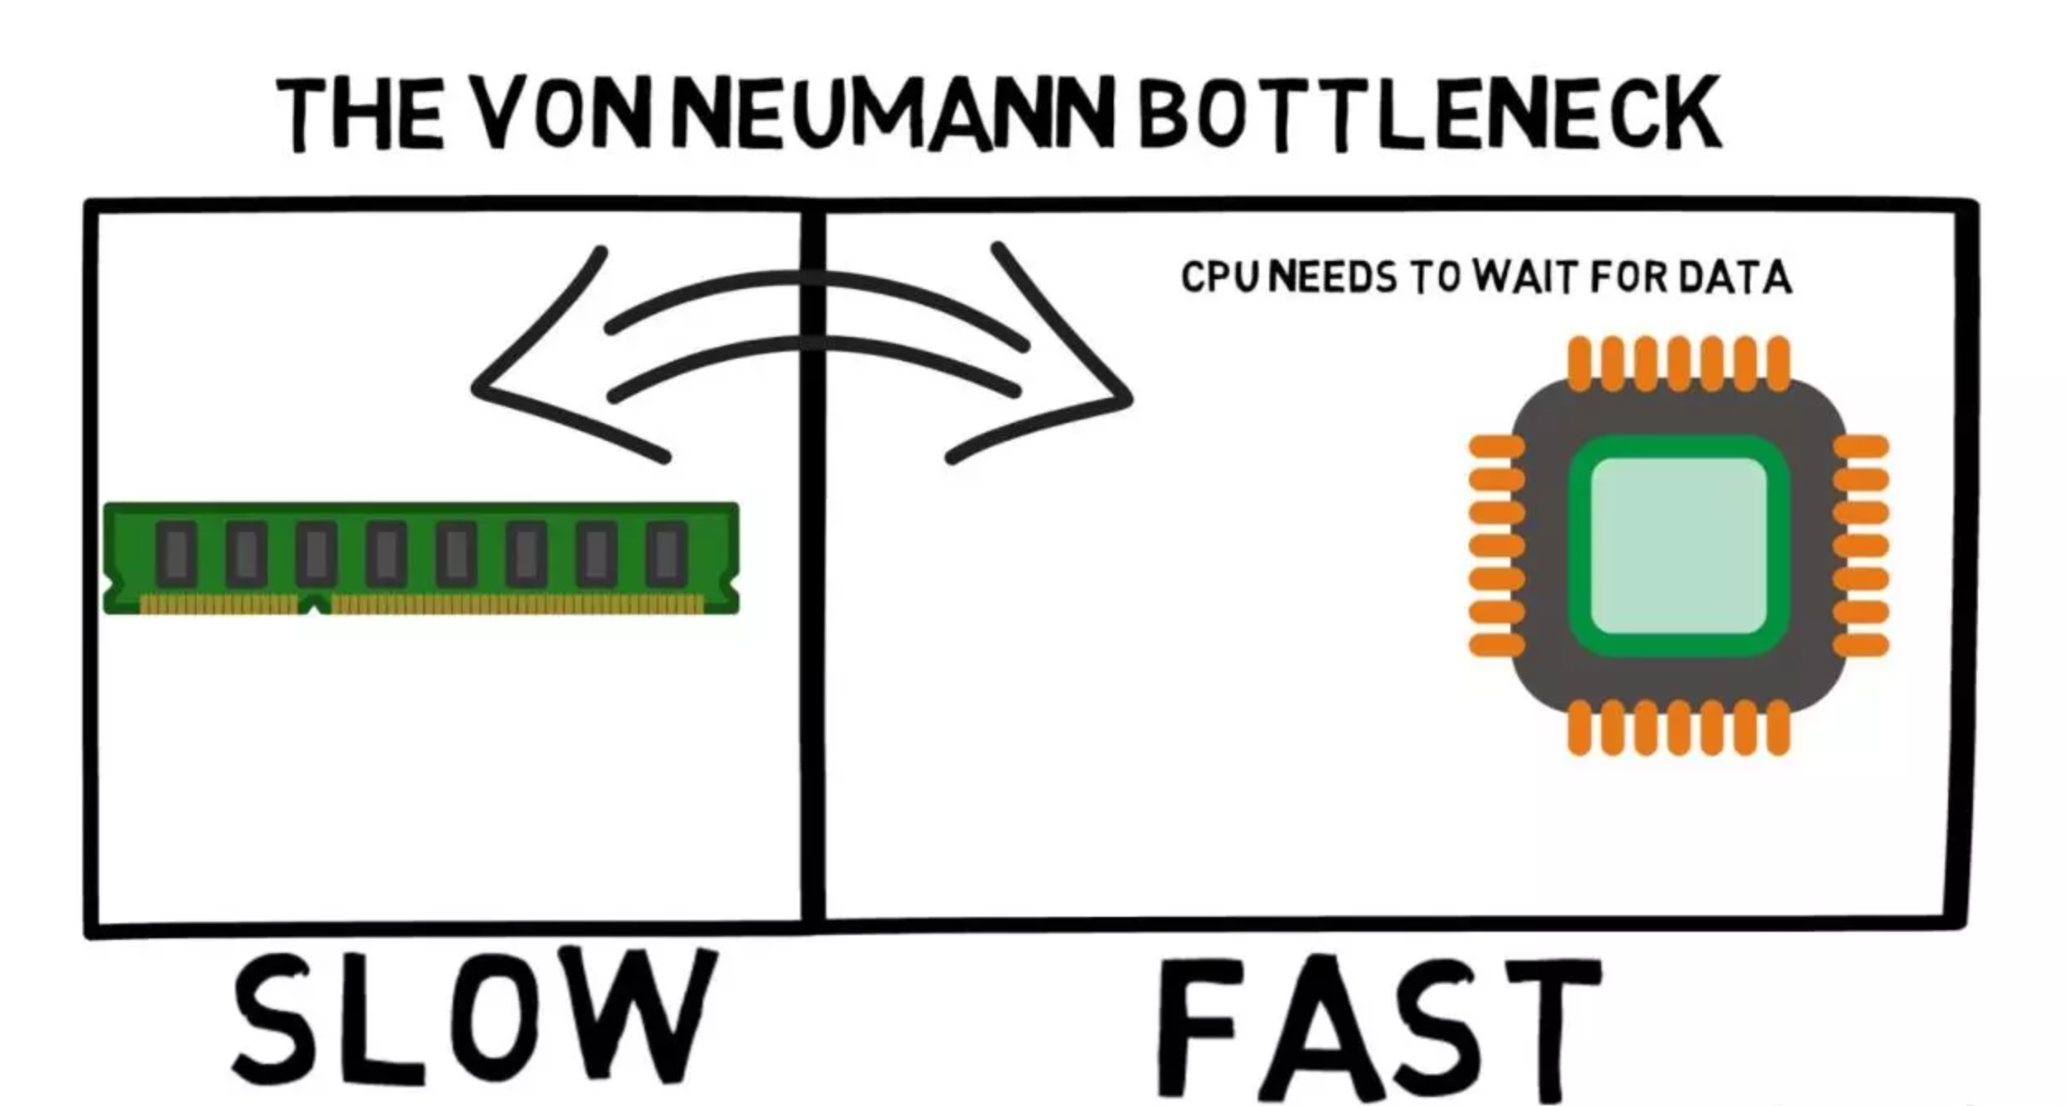
Cache由来
Notes:
这么一对比就可以发现一个内存条的颗粒可以轻轻松松做到1G byte， 芯片里的缓存64M 面积就已经非常大了。
在实际产品中，内存条一般采用DRAM 结构，容量大，功耗低，价格便。
CPU寄存器一般采用SRAM结构， 速度快。
考虑成本 还有功耗，所以实际场景中DRAM 和 SRAM 会配合起来使用。

Slide 7

Cache由来
Notes:
之前介绍了两种存储结构以及他们的优缺点，
下面通过一个简单的例子给大家介绍下，cache的由来。
DRAM 可以看成是远处的书架。 桌子可以看成是寄存器。书本看成是实际的数据。
当我们写论文的时候需要参考很多资料，所以我们需要去书架上找书。
一种情况是我看一本就去书架上拿一本，看完直接放回书架。 这种情况下大部分时间都耗费在去书架取书，和换书的路上。
类比于，芯片中直接去CPU去Dram里取数据，计算，保存 绝大部分时间都在消耗在dram上了，因为CPU运算快。
正常情况下， 我们会去书架上找一系相关的书，放到自己的卓子上，我们看的时候基本会去翻桌子上的书，当桌子上的书翻完，会再去换一批。
类比于，芯片中我们先把一部分数据加载到 cache里 ，这里的cache 采用sram的结构，容量小但是速度快。CPU 在sram里完成一系列计算操作，最后写到dram里。
在举个一个简单的例子： 我们的计算是conv relu conv relu，先把conv的权重放到cache 再把输入数据放到cache里，然后cpu在cache中完成 一系列计算，最后把结果写到dram中。

Slide 8
Cache 结构与工作原理
[3 :2 ] | [1 : 0]
0 | 0
0 | 1
0 | 2
0 | 3
1 | 0
1 | 1
1 | 2
1 | 3
2 | 0
2 | 1
 | Tag(2bit) | Value [3:0]
0 | 0
1 | 0
2 | 1
3 | 0
Notes:
以4bit位地址举例子。假设缓存大小为4。 考虑到空间特征，很容易想到用低2bit作为index， 去cache里寻找。
Cache 里的tag 存放高位地址值。
通过对比cache 里的tag 和 原来地址的高 2bit来判定是否存在cache里。
例如 地址12， 那么可以知道cache的索引是2，通过比对cache里tag的值1 和地址12的高2bit，发现相同。因此可以确定地址12的数据存在cache中。
相反 地址20， 通过索引0 定位到cache这一行中tag是0，发现不相符，即20地址的数据没有在cache中缓存。

Slide 9
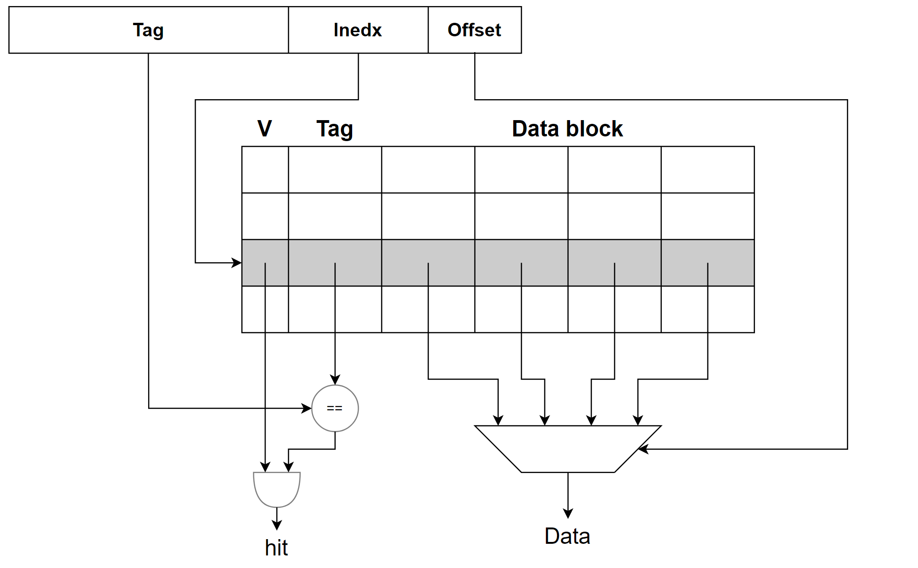
Cache 结构与工作原理
Notes:
现在我们来看下实际CPU中的cache 结构，
图中展示的就是基本的cache结构
地址被分成了三部分 tag ，index， offset。
Index 用来表示cache索引
Tag 同样也是存放高位地址，用来判定是否命中。
但是多出来一个 offset。Offset能表示大小 cache line 大小。
Cache line越大 相当于来同样容量的cache面积越， 但是cache line的位宽就变得很大。
各种因素的折中下cache line 一般是64byte 也就是512bit， L2 到L1 数据位宽512bit。一般DDR BL也会设置成64byte。
每一行的开头用一个bit表示这一行数据是否有效。

Slide 10
Cache 结构与工作原理
 | Tag(2bit) | Value [3:0]
0 | 无效
t0 访问00
t1 访问10
t2 访问00
t3 访问10
未命中
(下一级访问00，并将cache里tag 填写成0)
未命中
未命中
未命中
 | Tag(2bit) | Value [3:0]
0 | 0
 | Tag(2bit) | Value [3:0]
0 | 1
 | Tag(2bit) | Value [3:0]
0 | 0
Notes:
刚刚已经描述了cache的基本工作原理，那我们来看另外一种很常见的情况
还是以4bit地址作为例子
假设我们一次访问00， 10， 00， 10， 00
上电 cache里的数据都是无效，
t0 访问00地址，未命中，然后访问下一级存储，并将00 地址的内容放到cache里。
t1 访问10地址，未命中， 同样也需要访问下一级存储， 并将10的地址放到cache里。 我们发现 00 地址和10地址其实映射到一个cache line上。
t2 访问00 地址，未命中，需要访问下一级存储。
t3 访问10 地址， 未命中。
虽然有cache但是 每次都未命中。

Slide 11
Cache
 | Tag(2bit) | Value [3:0]
0 | 无效
 | Tag(2bit) | Value [3:0]
0 | 无效
t0 访问00
t1 访问10
t2 访问00
t3 访问10
命中
命中
命中
命中
 | Tag(2bit) | Value [3:0]
0 | 0
 | Tag(2bit) | Value [3:0]
0 | 无效
 | Tag(2bit) | Value [3:0]
0 | 0
 | Tag(2bit) | Value [3:0]
0 | 1
 | Tag(2bit) | Value [3:0]
0 | 0
 | Tag(2bit) | Value [3:0]
0 | 1
Notes:
虽然说有cache的存在，但是刚刚的使用场景确是一直未命中。原因是因为两个地址同时映射到一个cache上。
依次交替修改cache内容导致，一直未命中。针对这个情况很容易想到一个index 里能不能有两个空间来存储数据，这样子 两个地映射到一个cache line上就不会发生一直未命中的情况。
T0 时刻访问00 未命中
T1 时刻访问10 未命中
T2 时刻访问00 命中
T3 时刻访问10 命中
这就是我们CPU里常用的组相连， 同一组内并无先后顺序。之前的方式是直接映射。

Slide 12
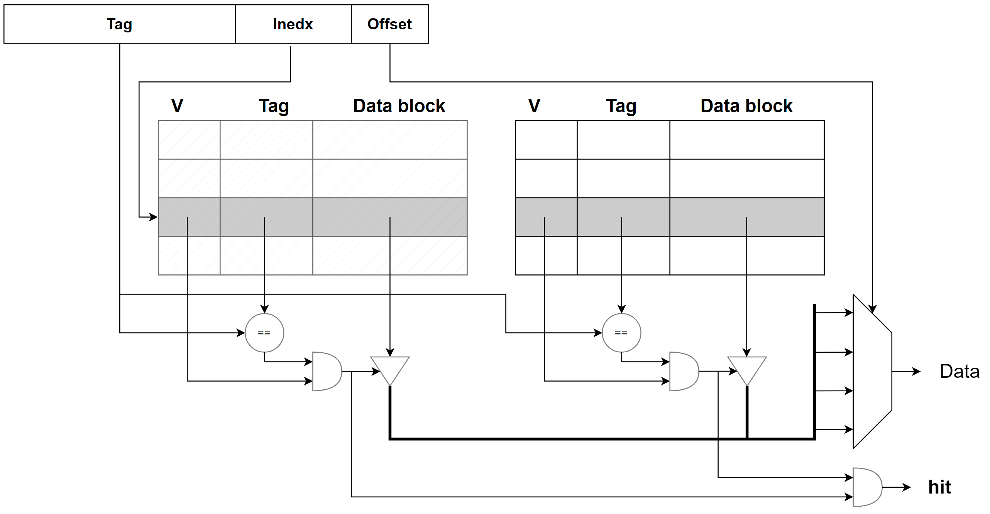
Cache 组相连
Notes:
这就是实际CPU中组相连的设计。相对于直接映射，组相连硬件上多了一些多路选择器。
但是实际设计的时候又引入了其他的方案选择。 根据tag 和 data访问顺序的不同， 有一下两种实现方式。

Slide 13
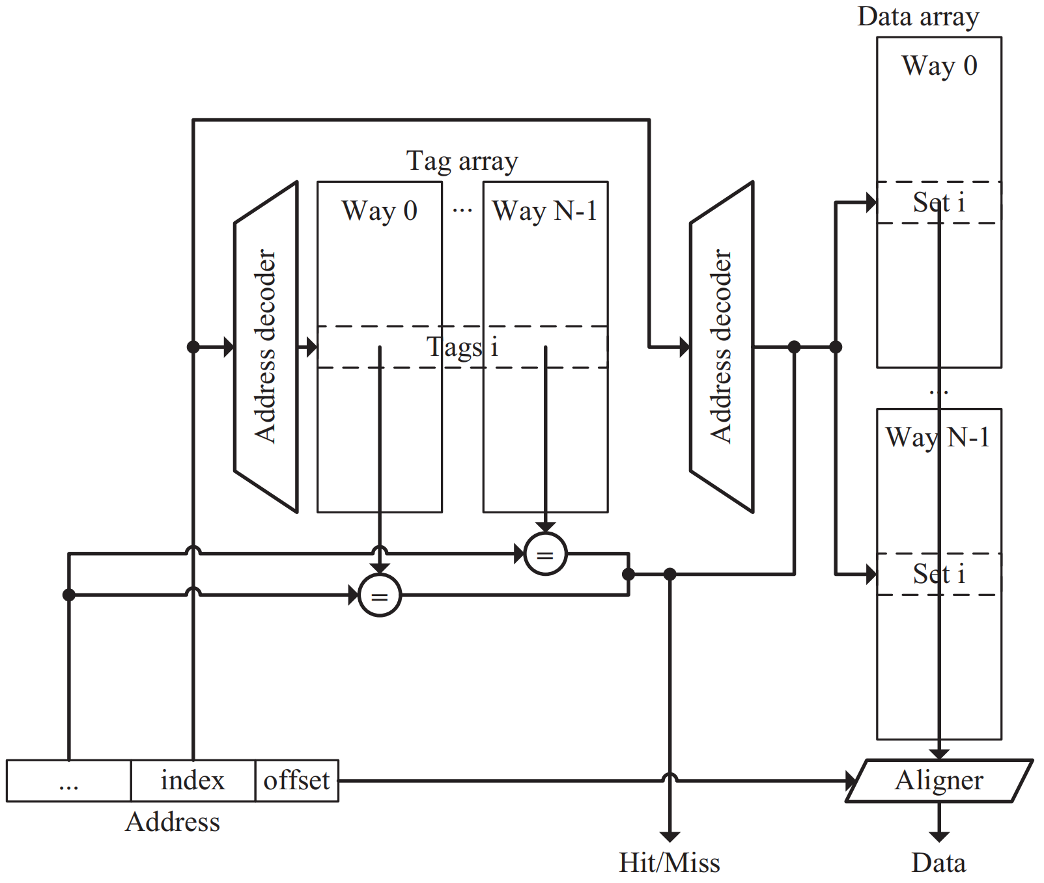
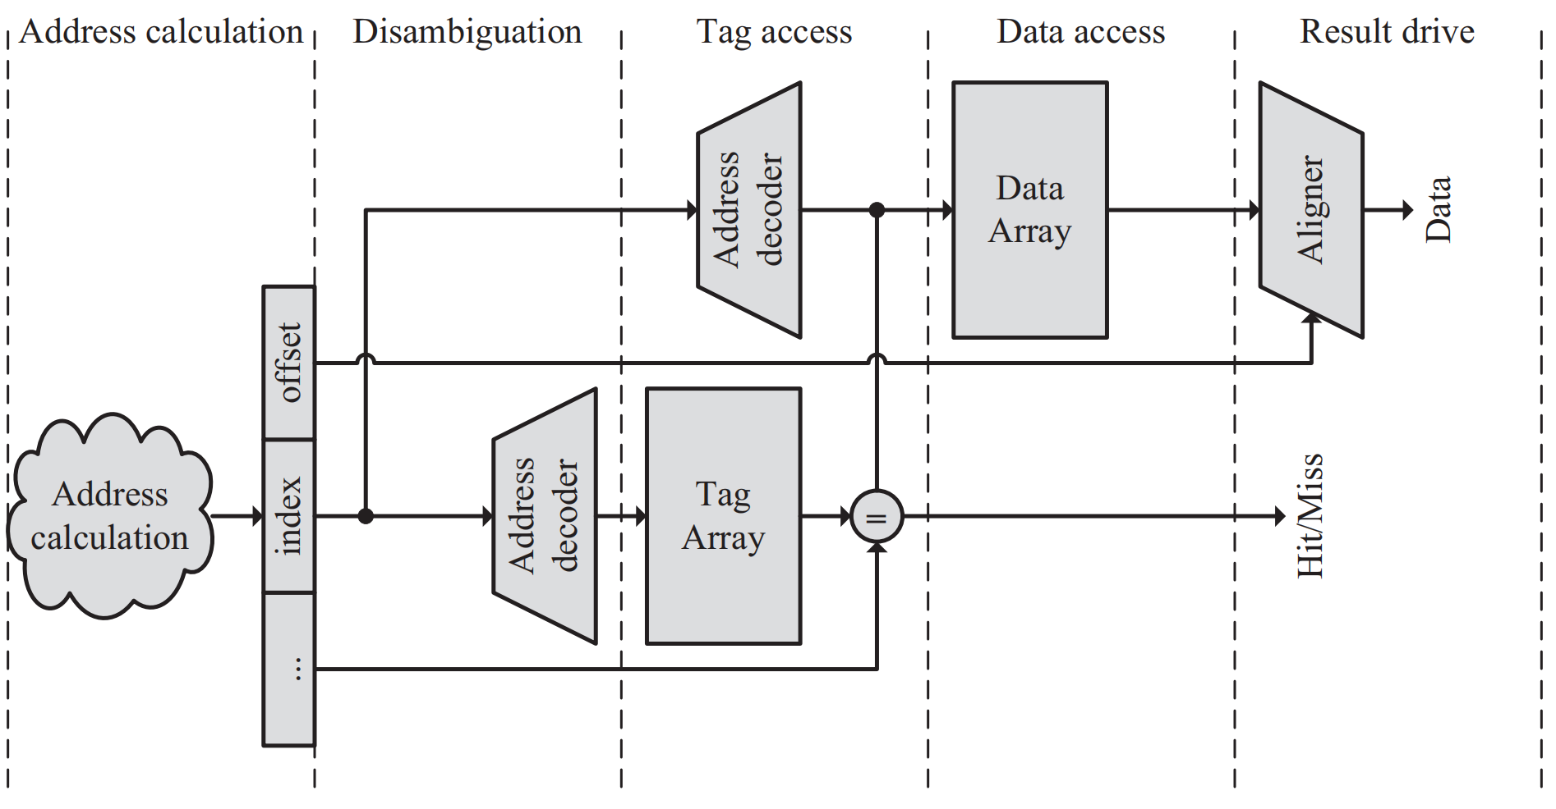
Cache 组相连-串行逻辑
Notes:
串行访问逻辑，先访问tag从而可以知道选择那一路数据， 然后在访问data。一般低功耗设备采用此策略，例如arm的CPU。

Slide 14
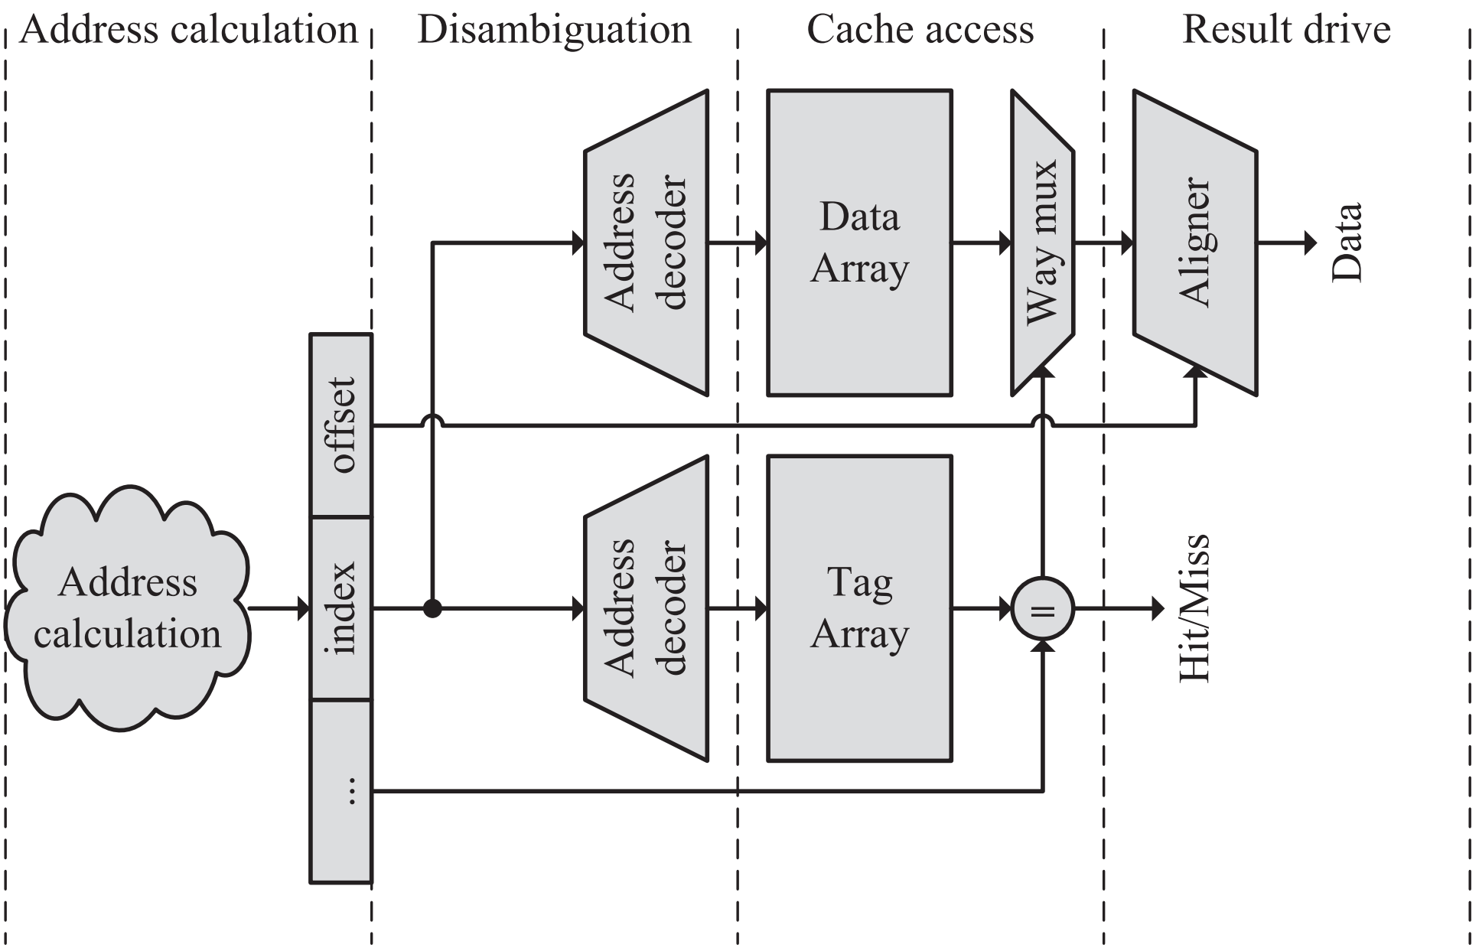
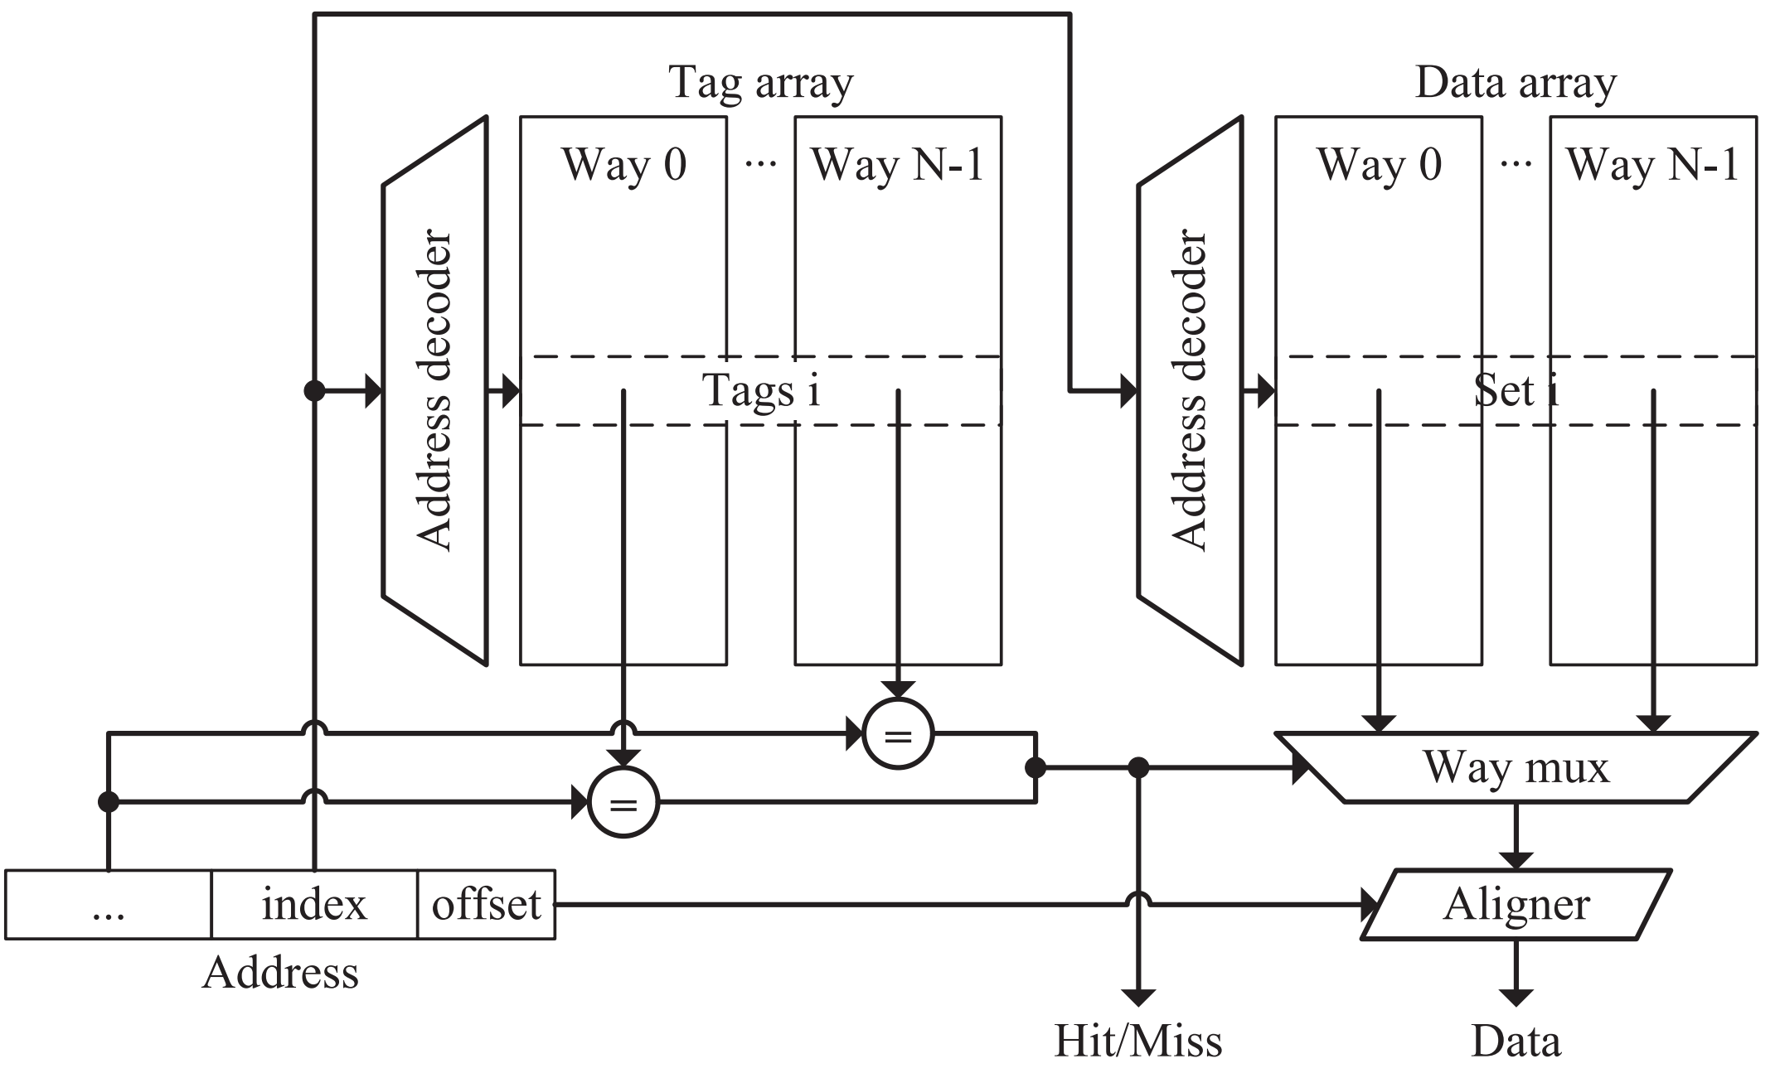
Cache 组相连-并行逻辑
Notes:
并行访问逻辑，tag 和 Data 同时访问， 功耗高于串行访问逻辑，但是可以减少一拍。 一般x86处理采用此策略。

Slide 15
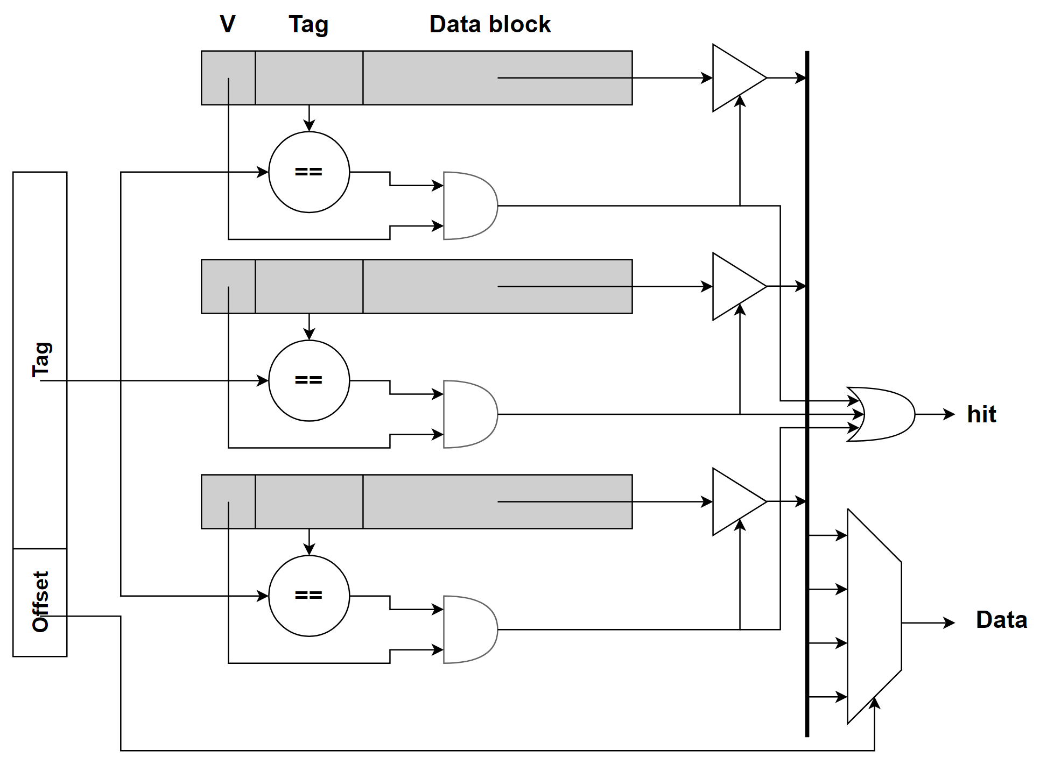
Cache 全相联
Notes:
Cache 还有一种设计全相连， 没有index，直接通过tag去组内比较。是一种特殊情况的组相连。
一般TLB采用此结构。为什么采用此结构后面会介绍.

Slide 16
Cache 三种结构
0
1 | 1
2
3
[3 :2 ] | [1 : 0]
0 | 0
0 | 1
0 | 2
0 | 3
1 | 0
1 | 1
1 | 2
1 | 3
2 | 0
2 | 1
直接映射
0
1 | 1
0
1 | 1
组相连
全相连
1
Notes:
回顾下cache的三种结构，直接映射， 组相连， 全相连。

Slide 17
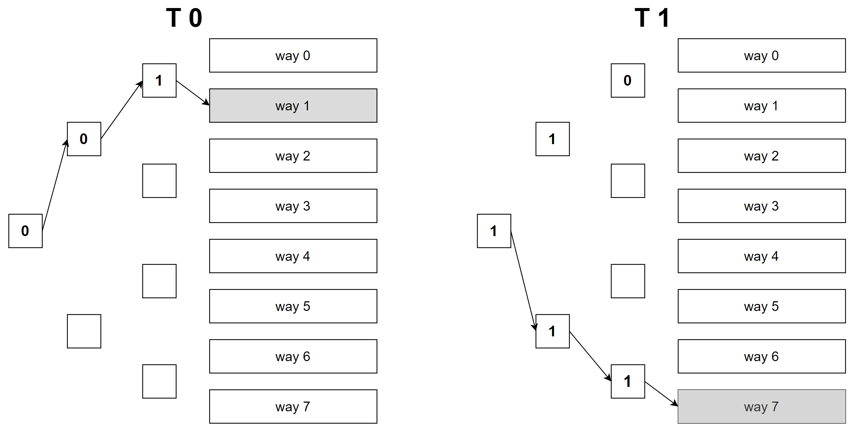
Cache 替换策略
Notes:
Cache 组内数据是如何替换呢， 一般替换最近最少使用的cache，简称LRU（Least Recently Used）。
可以采用给每一个cache line 添加一个计数寄存器，通过计数寄存器就可以实现最近最少使用的替换方法。
但是这种方法使用成本很高。
真实场景下使用3个bit可以实现8way的LRU。

Slide 18
Cache 读写
Cache 读，不会造成数据一致性问题
Cache 写，会导致cache内数据和下级存储不一致。
Notes:
向cache里写数据会造成数据一致性问题，所以就有了两种写的实现策略。写通， 写回。

Slide 19
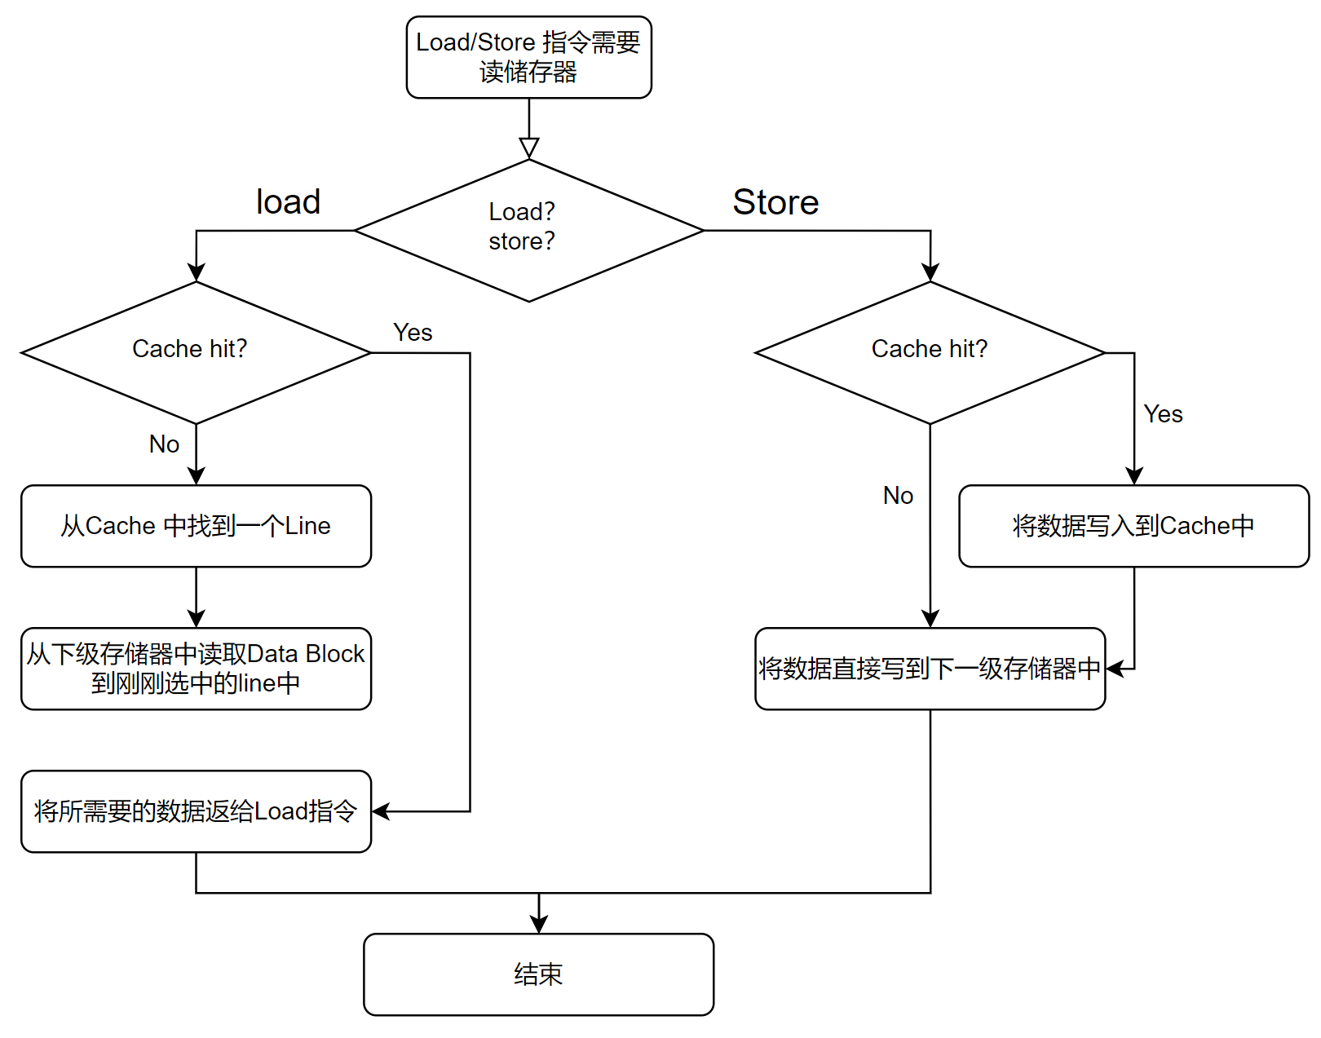
Cache 写通
Notes:
我们看下写通的流程。

Slide 20
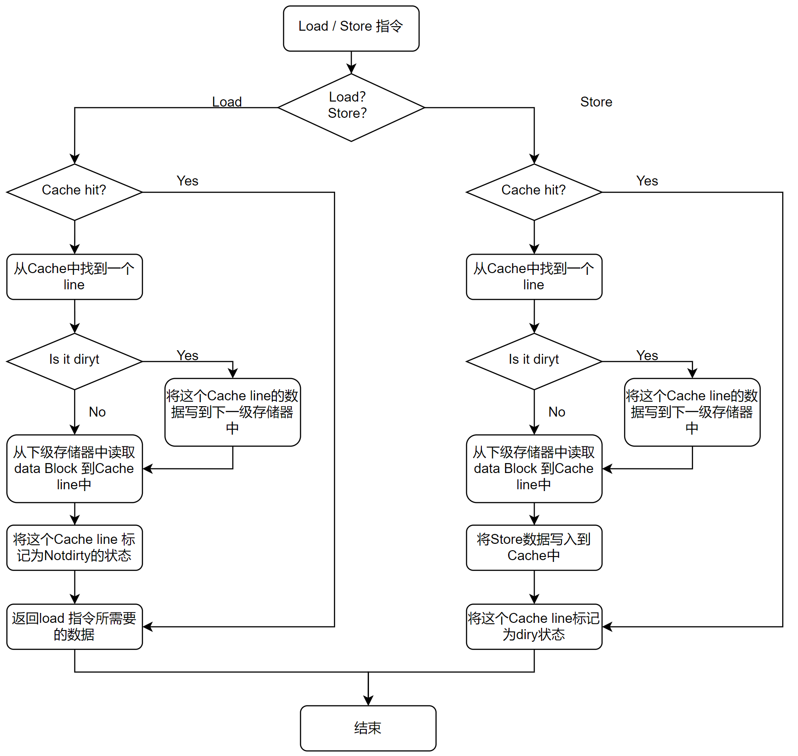
Cache 写回
Notes:
对比写通和谐回两种方式， 写通更加简单，但是往下一级写的时候耗时往往很长。写回逻辑更加复杂，但是可以减少写下一级存储的频率，从而提高CPU整体性能。 因此L1 cache分为指令cache 和数据Cache，指令cache是只读，数据cache是可读可写的。L2 cache 不做区分。

Slide 21
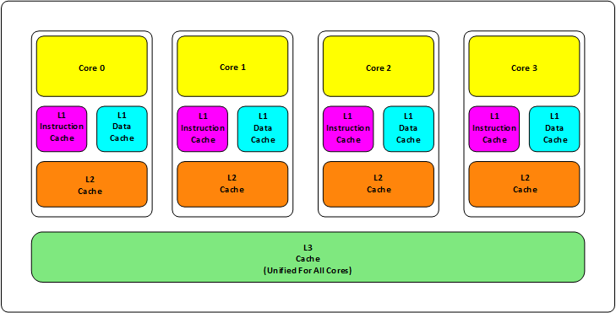
Cache 多级
Notes:
由于cache 读写实现上逻辑差别比较大，所以在实际的处理器中L1 cache会分为 I Cache 指令和D Cache数据。
每个核心有单独的L1和L2cache， 共用L3cache。这样子设计的多级cache 一方面是提高CPU的整体性能， 另一方面也是为了实现数据一致性。
比如说多核之间通过L3 cache来保证 数据一致性， L2 cache 保证虚拟对应的物理地址数据一致性。
简单看下各级cache的 L1 4clk
L2 10个clk
L3 40个clk
DDR 100clk到200clk之间， DDR里也有类似的cache结构。

Slide 22
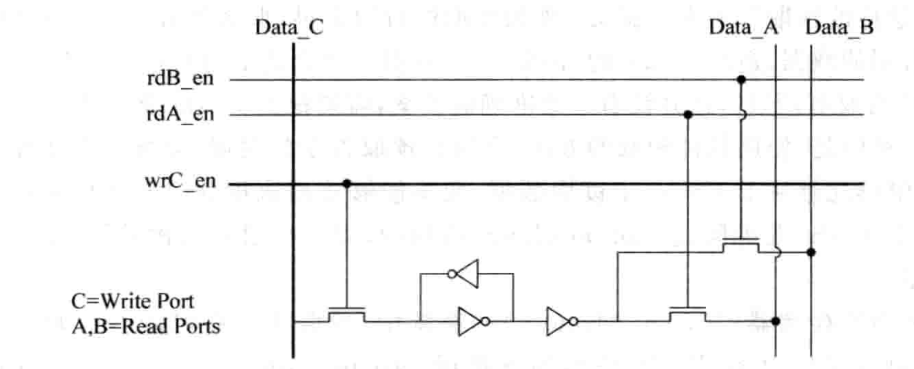
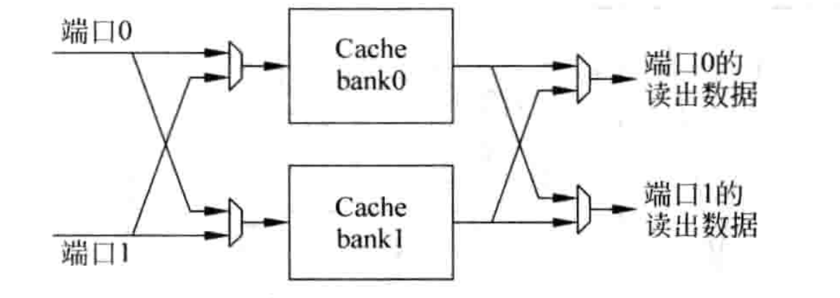
Cache 多端口
Notes:
在超标量处理器中，为了提高处理器性能往往一个周期需要执行多条指令，
因此就需要多端口的D cache。简单介绍两种多端口的Cache设计。
一种是真实的多端口设计，以双端口为例子，真实的多端口设计需要 两套 控制通路 ，数据通路，地址解码器，多路选择器。Tag 和data 不需要复制。最终逻辑数增加一倍实现一个单端口写，双端口读的cache。
另一种采用多bank结构，它将cache分成很多小的back，每个bank只有一个端口，如果一个周期之类，
访问的地址处在不同bank上，则不会引起问题，只有当访问的两个地址处在一个bank上 会引起冲突，此时只能顺序访问。

Slide 23
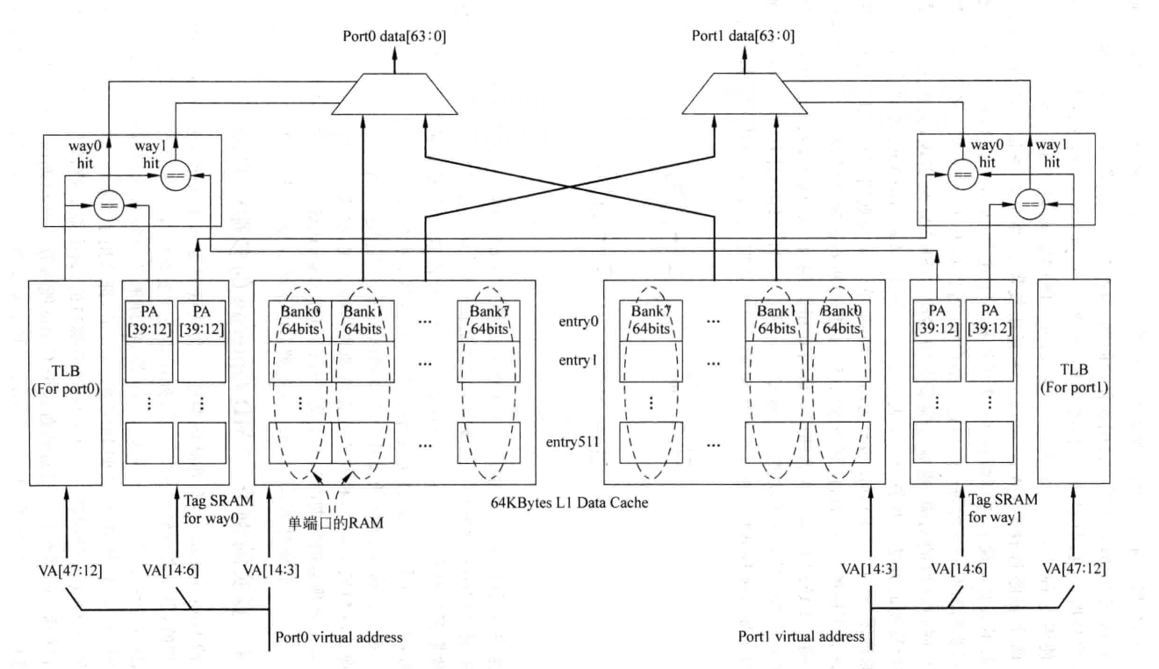
Cache 真实架构
Notes:
这是一个真实的多端口cache设计。从上图可以看到是一个双端口cache， 2way的组相连设计。

Slide 24
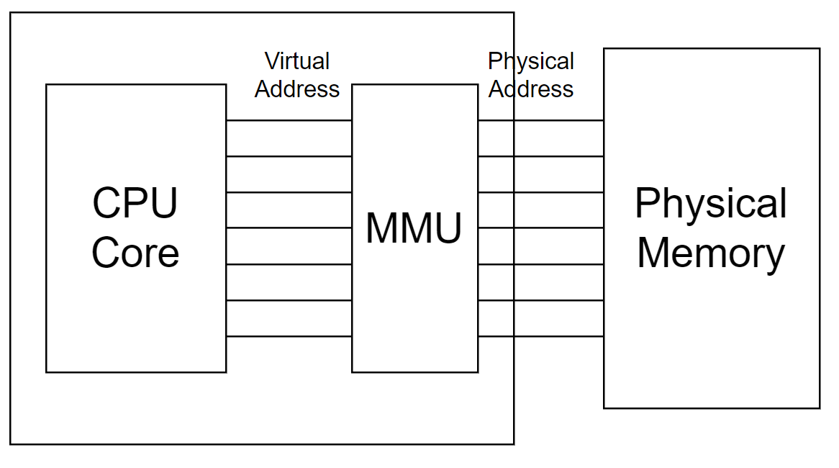
虚拟地址
Notes:
在早期的时候，由于芯片规模比较小图形界面的兴起，导致应用程序的规模越来越大，于是就产生了一个问题，应用程序太大导致物理内存已经容纳不下，于是将程序切成多个片段，然后分段执行，这就需要程序员增加很多额外的工作。
于是就有了 虚拟存储器，他的基本思想是程序可以大于实际物理大小，操作系统把当前使用的部分内容放到物理内存中，而其他未使用的放到下一级存储中。

Slide 25
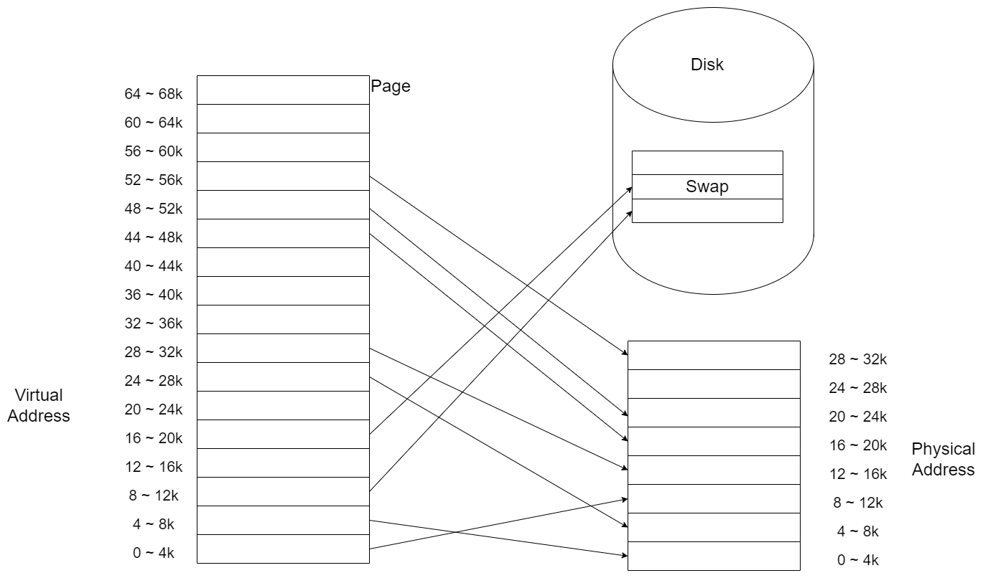
虚拟地址转换
Notes:
现代操作系统基本采用基于分页的虚拟存储器，典型的页大小是4k。当程序开始的时候会将需要的部分从硬盘搬运到物理内存中，
每次搬运的单位是一页大小。而且也会把长时间不使用的页存到硬盘中这就是交换分区，这会使程序使用更多的内存，但是增大了done机器的风险， 所以一般服务器都会关掉交换分区。

Slide 26
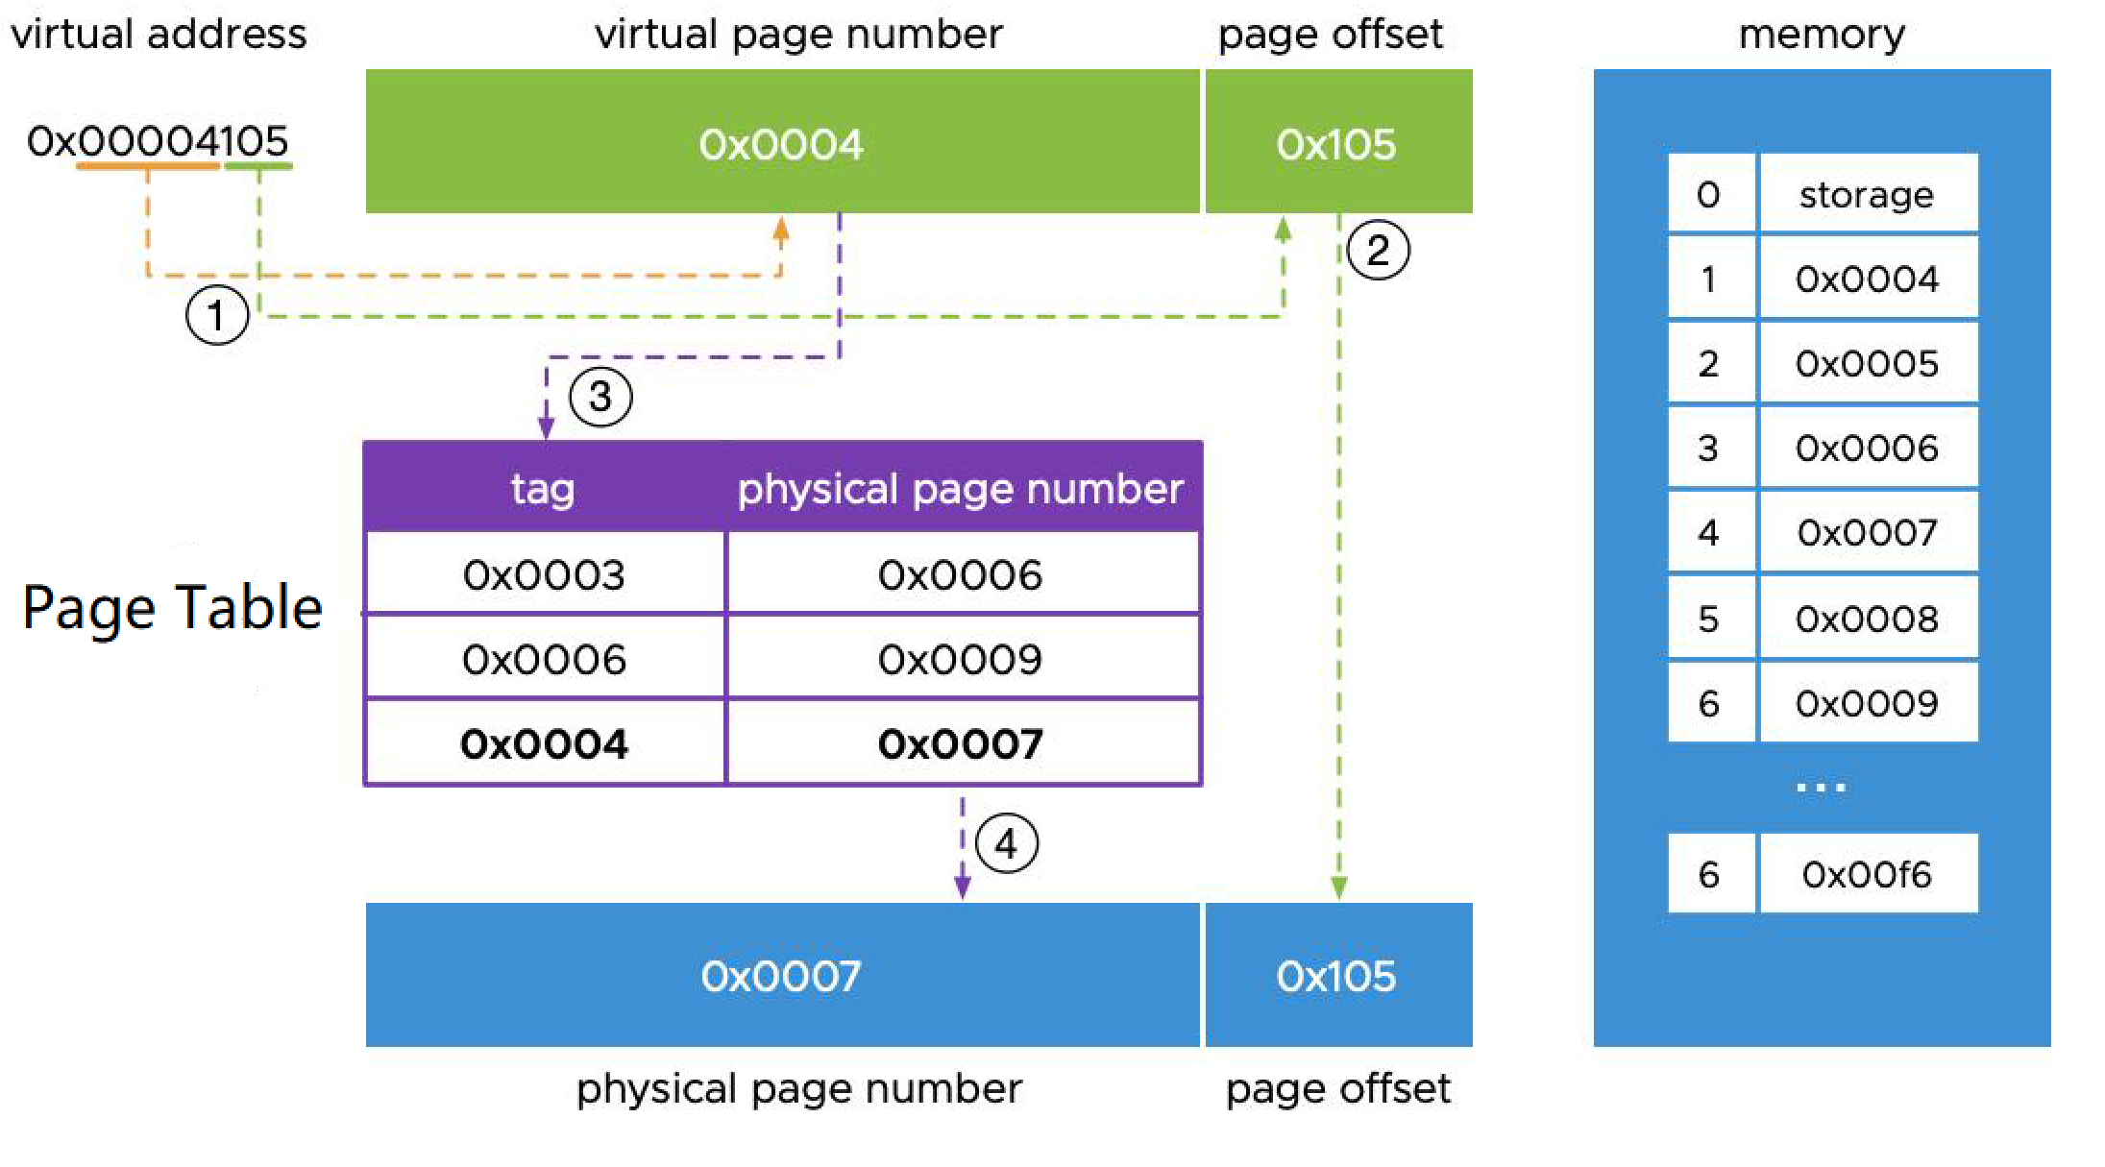
虚拟地址转换-单极页表
Notes:
我们已经了解到了虚拟地址，那我们来看下虚拟地址是如何转换到物理地址，
因为采用了分页的机制所以物理地址和虚拟地址的低12bit是相同的。 0x105
高 20bit 我们通过一个页表的方式转换，通过虚拟地址的高20bit 作为页表的索引找到对应的物理地址， 然后组合成实际物理地址。 例如上图 虚拟页0x4 找到对应的物理页。 这里有个问题 这个虚拟地址页表大小应该2^20次方，这显然非常大。

Slide 27
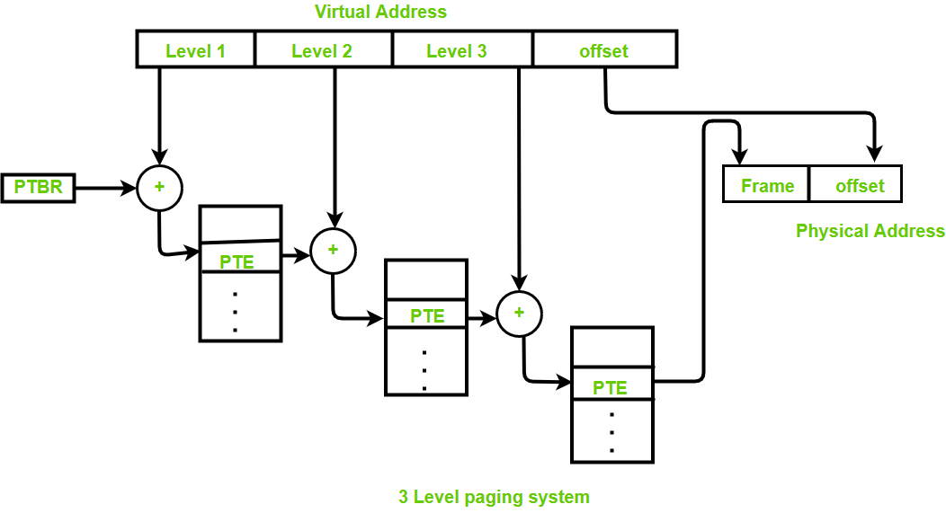
虚拟地址转换-多级页表
Notes:
一般会采用多级页表的方式，减少页表大小。 这种数据结构也要求页表可以不放在连续的物理空间中。

Slide 28
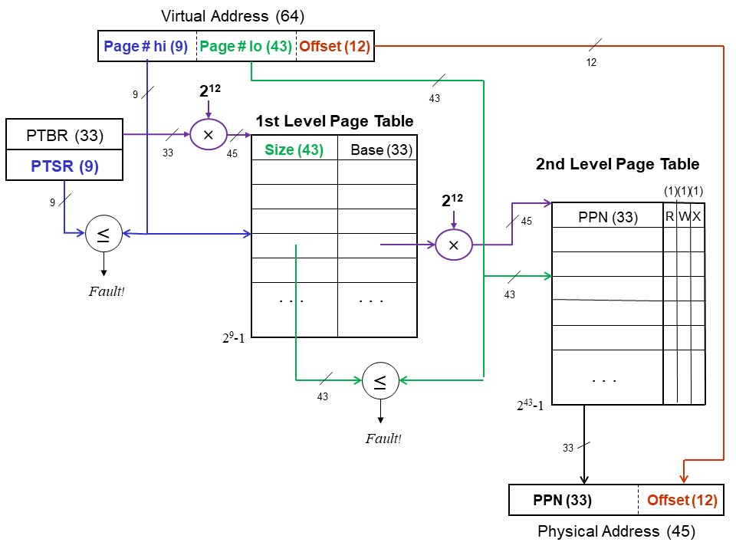
虚拟地址转换-多级页表
Notes:
我们来看下真实的页表。
例如一个64位芯片， 采用的是2级页表，第一级页表存放第二级页表的首地址。
通过两级页表最终可以定位到实际的物理地址。 但是可以发现 2级页表额外的多出来 RWX 这个几个bit位置。这是用来控制这个虚拟地址对应的执行权限。

Slide 29
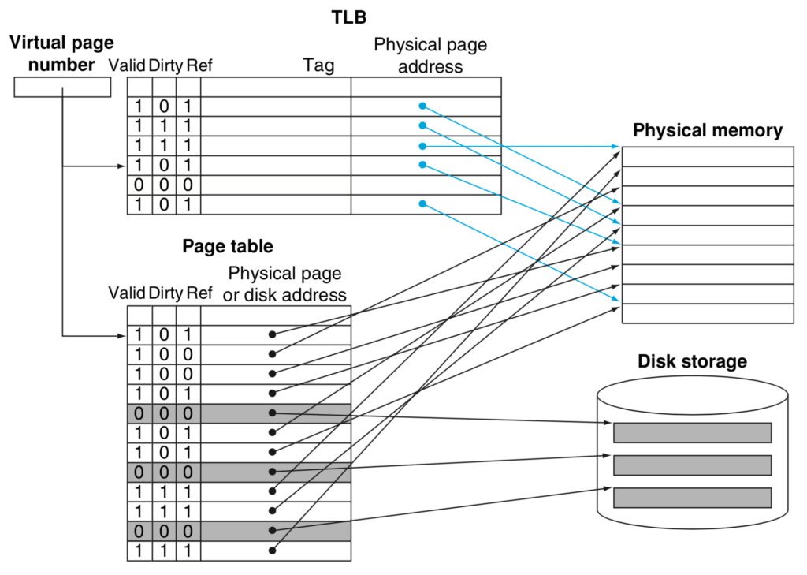
虚拟地址转换- TLB
Notes:
如果说每次虚拟地址转成物理地址需要访问两级页表，而且页表保存在ddr中。那么处理器在处理虚拟地址的时候会严重影响性能。
因此可以采用cache的技术 把页表缓存起来。我们一般称作这个缓存单元TLB（translation look-aside buffer）
由于VPN 对应的PFN 没有任何规律，所以TLB 一般采用全相连。相对来说他比较小。
物理地址映射到虚拟地址的时候一般会加上权限限制 AP 和Use这两个字段来控制这段虚拟地址的读写执行权限。例如 mmap 里面的读写权限。

Slide 30
Virtual Cache
PA
CPU
VA
TLB
物理Cache
物理内存
VA
PA
CPU
虚拟 Cache
TLB
物理内存
Notes:
当引入虚拟地址之后 cache 也会分为 物理cache和 虚拟cache。 他们的差别在于 物理cache 使用物理地址作为cache的tag，也就是访问cache之前需要把虚拟地址转成物理地址，例如arm的 A53
虚拟cache 使用虚拟地址作为cache的tag。相对物理cache 他少了地址转换。例如arm的A55
相对来说使用虚拟地址的Cache，会引入很多的问题，例如两个不同的虚拟地址对应相同的物理地址， 那么数据一致性如何保证， 实际的设计中 L1 一般采用虚拟Cache L2 采用物理Cache， L2中额外保存了物理地址对用的虚拟地址， 通过L2 来保证L1 中的数据一致性， 这也增加了L2耗时和面积。
详细逻辑过于复杂不在这里展开介绍。
虽然虚拟Cache引入了很多问题，但是能整体提高CPU的性能， 所以CPU L1 会采用虚拟Cache L2L3 采用物理cache。

Slide 31
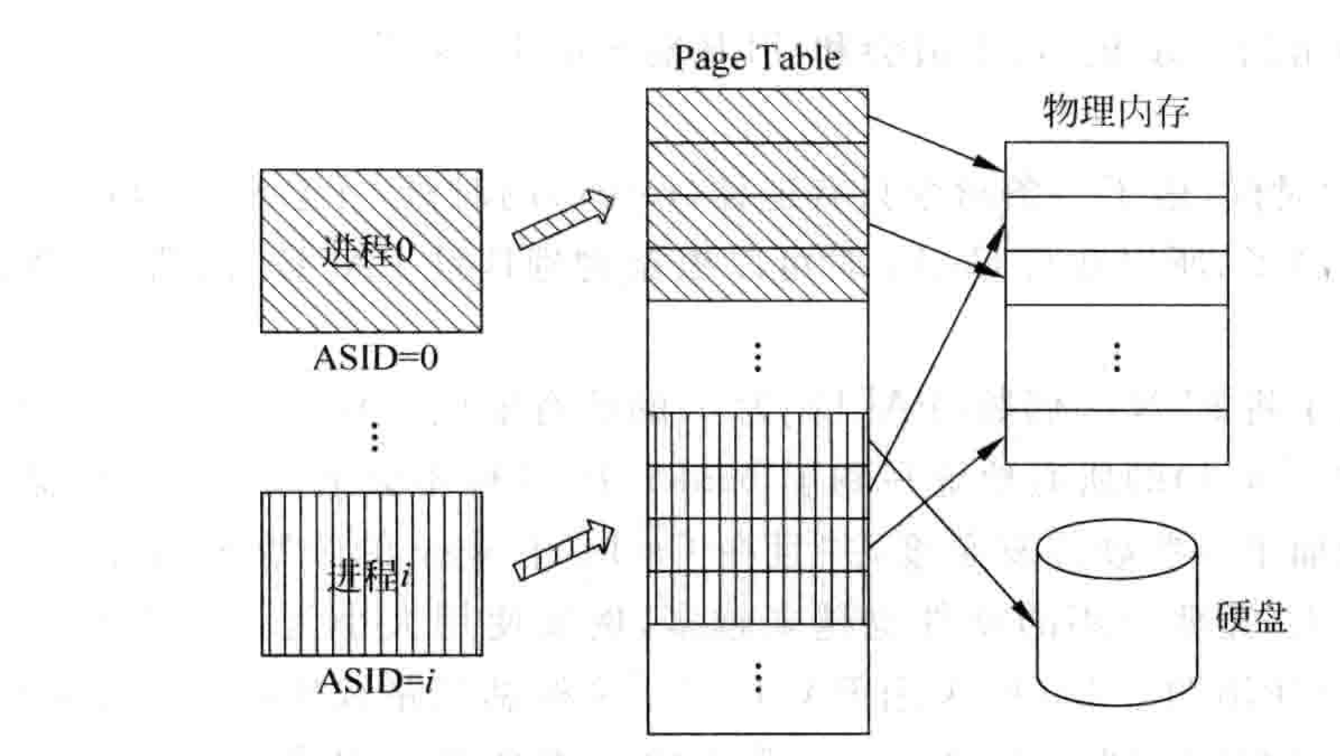
ASID
Notes:
为了解决相同虚拟地址的问题，引入了ASID 也可以认为是PID， 我们一般规定一个进程内使用相同的页表，因此可以通过ASID 或PID来区分虚拟地址的对应的物理地址。

Slide 32
Q&A

Slide 33

Thank you

